Slide 1
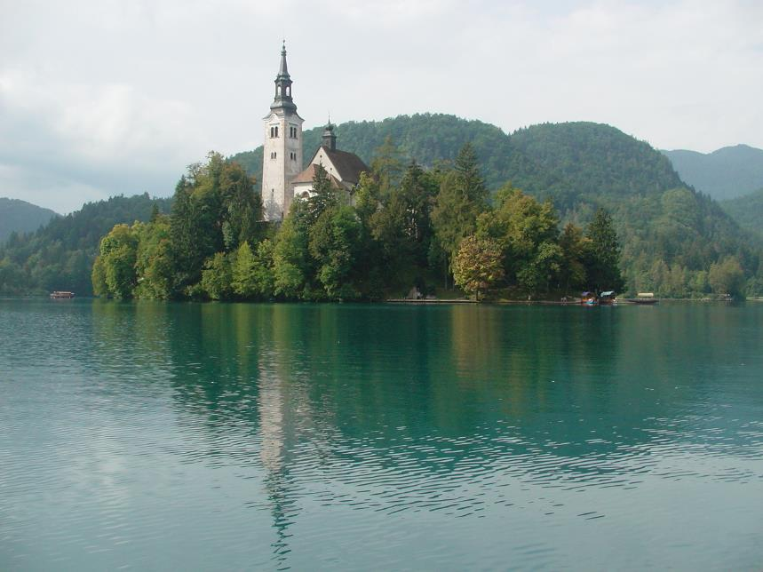
Lorient Vous Propose le Lac De Bled (Slovénie )
Île de Bled avec église sur le lac de Bled, Slovénie

Slide 2
Bled, station de montagne slovène située dans les contreforts des Alpes juliennes, se trouve au bord du lac glaciaire de Bled. Perché sur une falaise surplombant le lac, le château de Bled datant du XIe siècle abrite un musée, une chapelle et une imprimerie. L'église Sainte-Marie de l'Assomption, avec son escalier raide et son clocher, est juchée au sommet d'une île au milieu du lac.

Slide 3
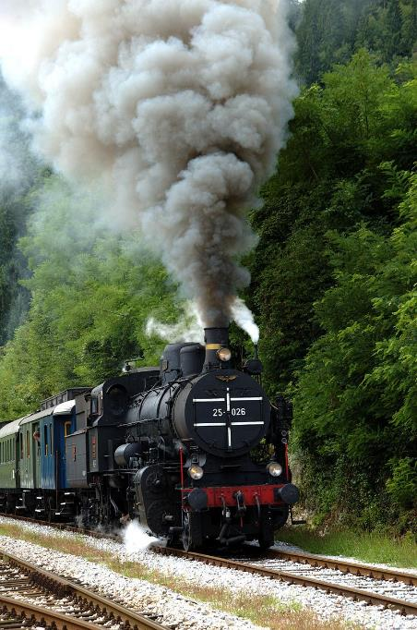
Locomotive à vapeur quittant la gare de Bled.

Slide 4
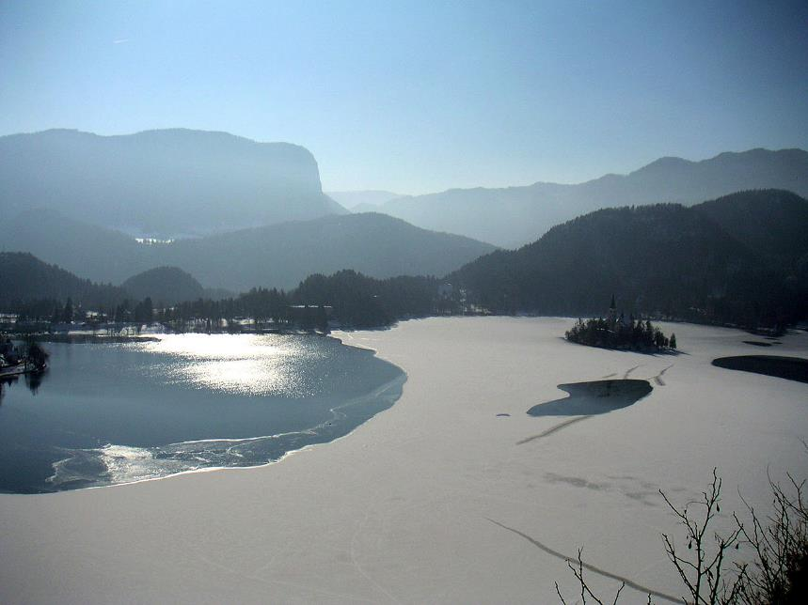
Le lac vu depuis le château de Bled (Bledski grad).

Slide 5
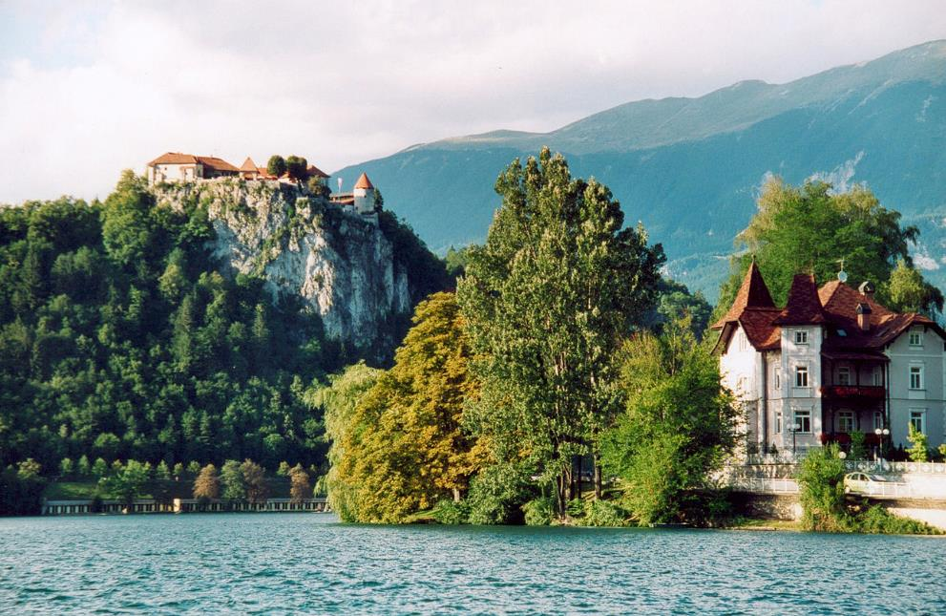
Le château à gauche et l'île du lac en avant plan.

Slide 6
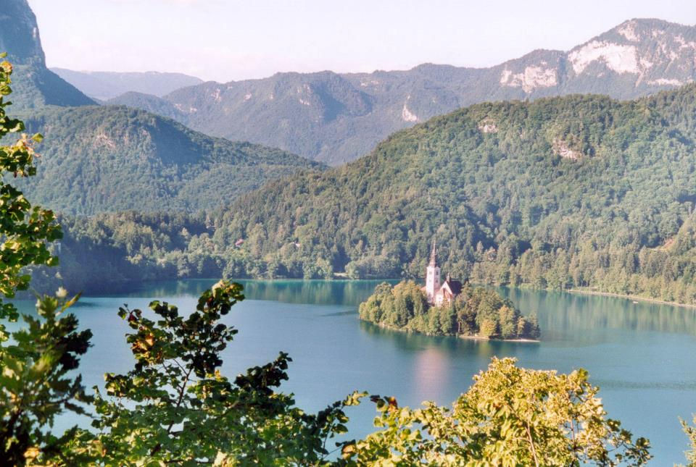
Vue sur le lac.

Slide 7
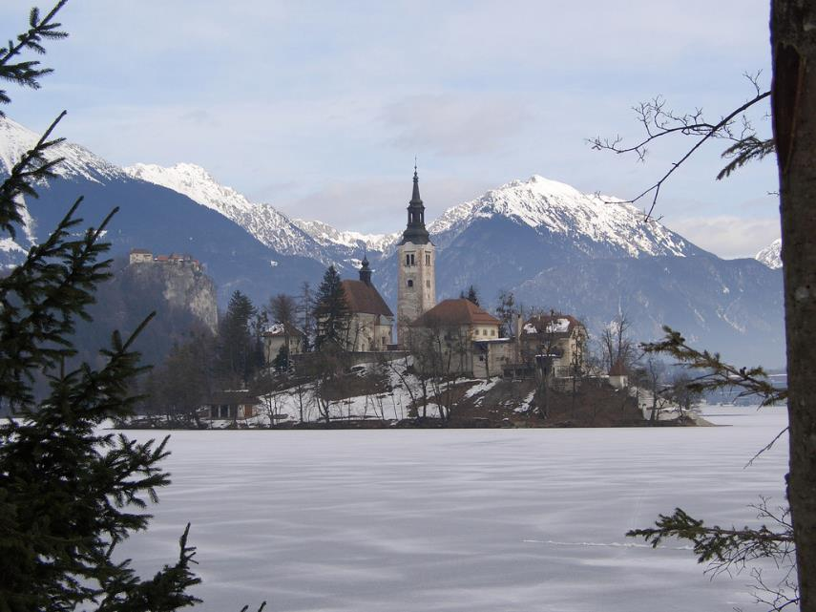
Le lac gelé en hiver.

Slide 8
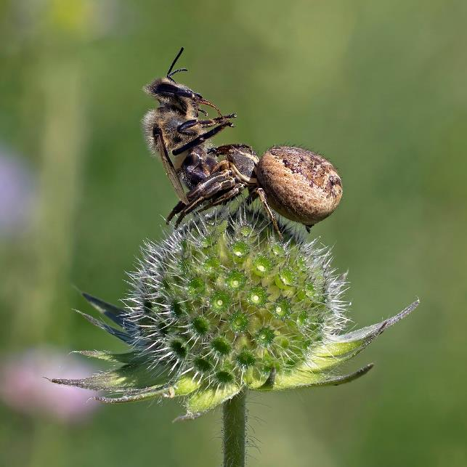
Xysticus cristatus femelle ayant saisi Apis mellifera carnica à Bled. Juin 2022.

Slide 9
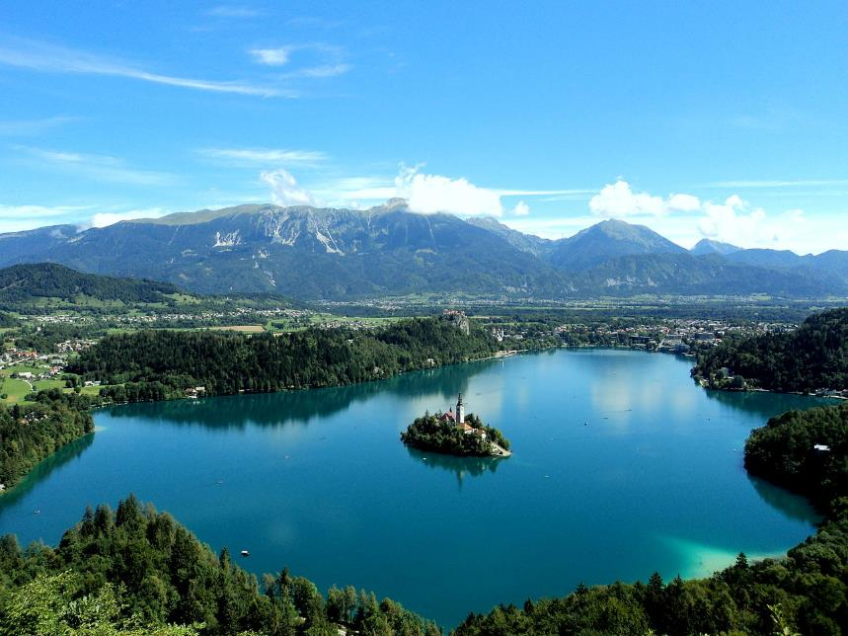
Le lac et l'île de Bled.

Slide 10
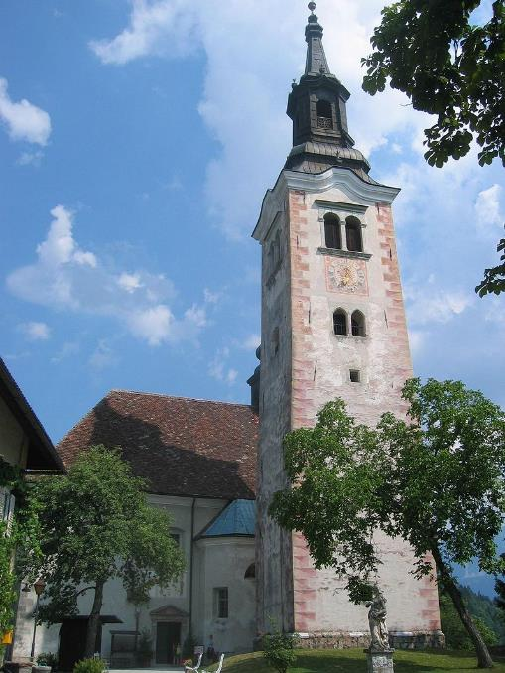
L'église de Bled.

Slide 11
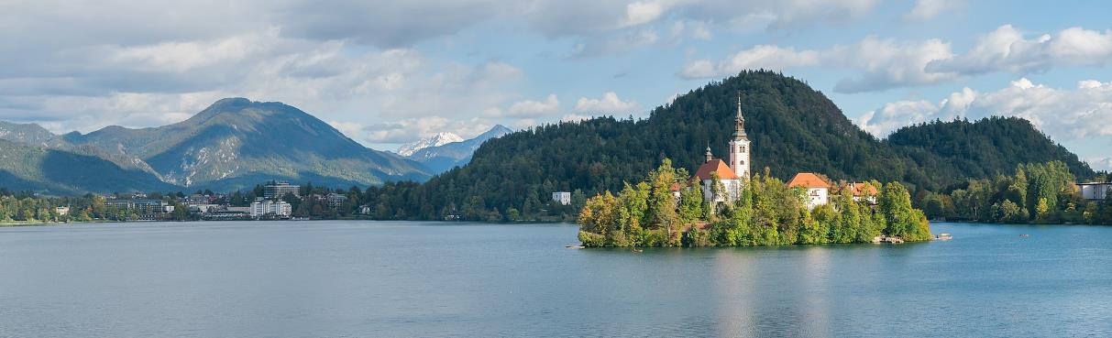
L'île de Bled.

Slide 12
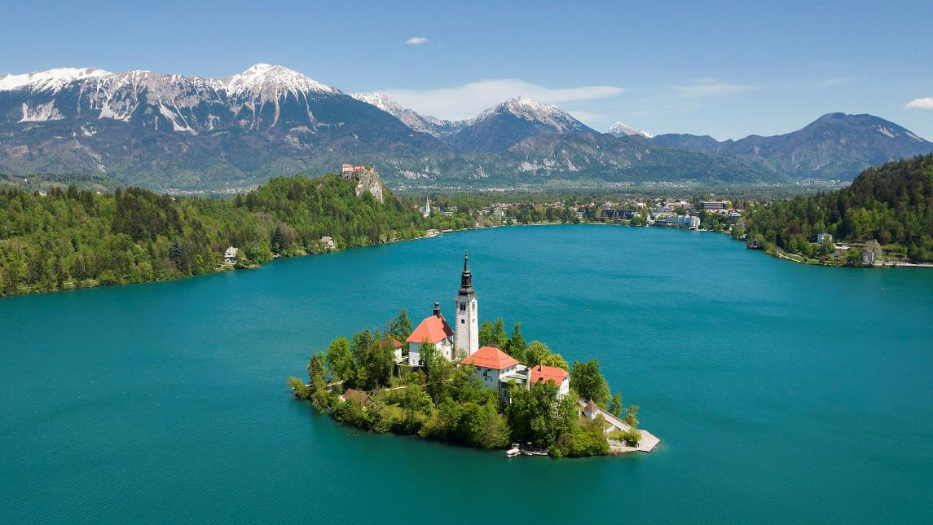
Lac de Bled

Slide 13
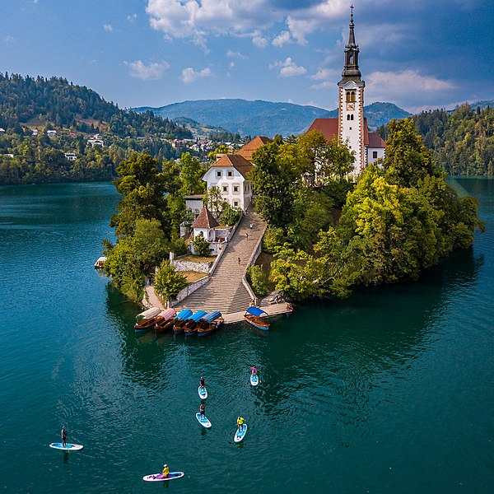
L'impressionnante île de Bled

Slide 14
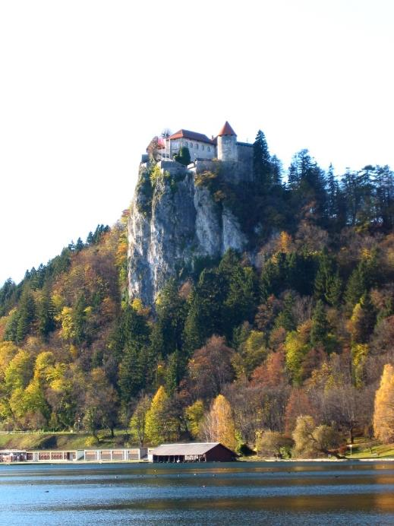
Château de Bled

Slide 15
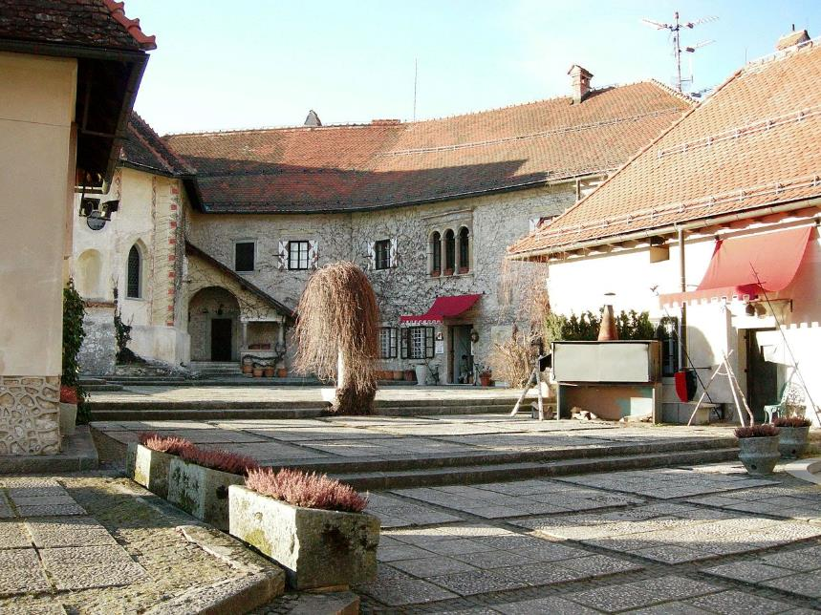
cour supérieure avec résidence et chapelle gothique du château

Slide 16
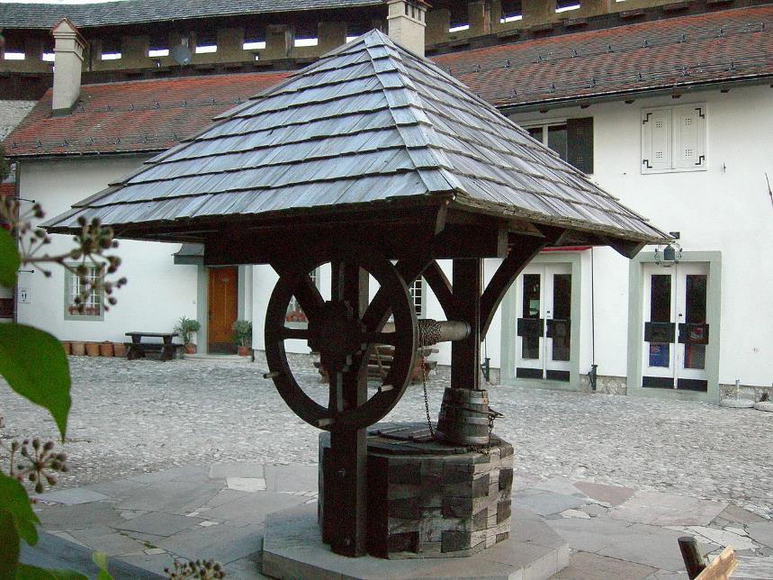
bassecour et dépendances

Slide 17
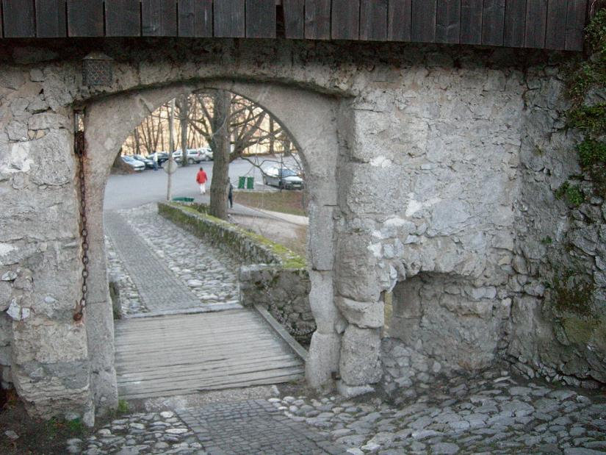
entrée du château

Slide 18
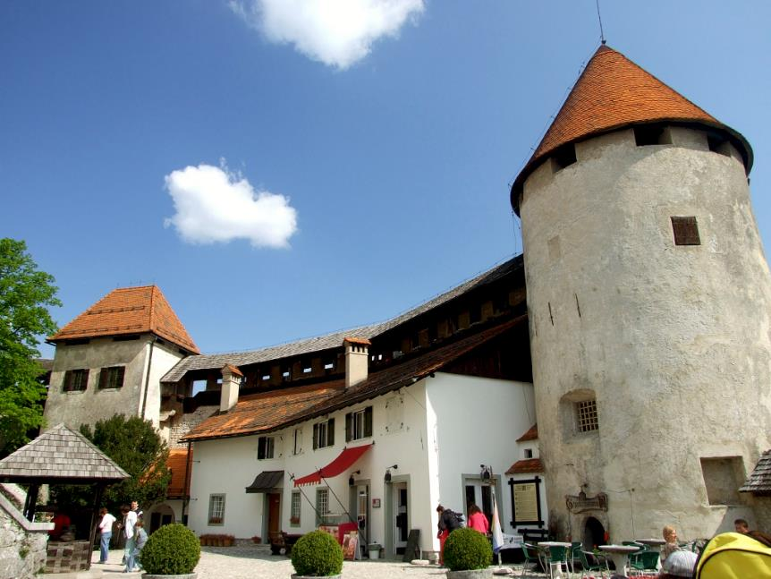
bâtiments autour de la bassecour

Slide 19
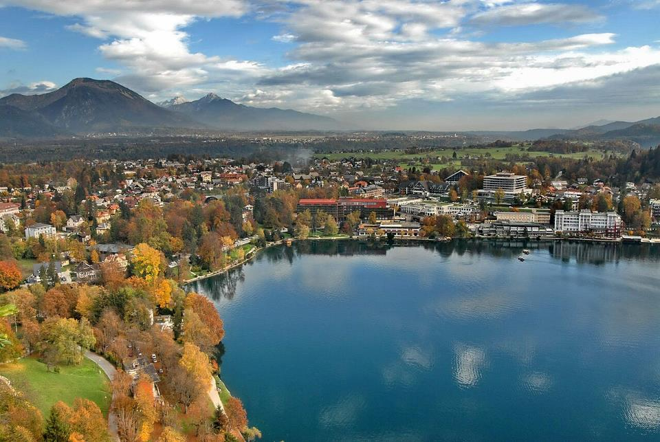
vue depuis le château

Slide 20
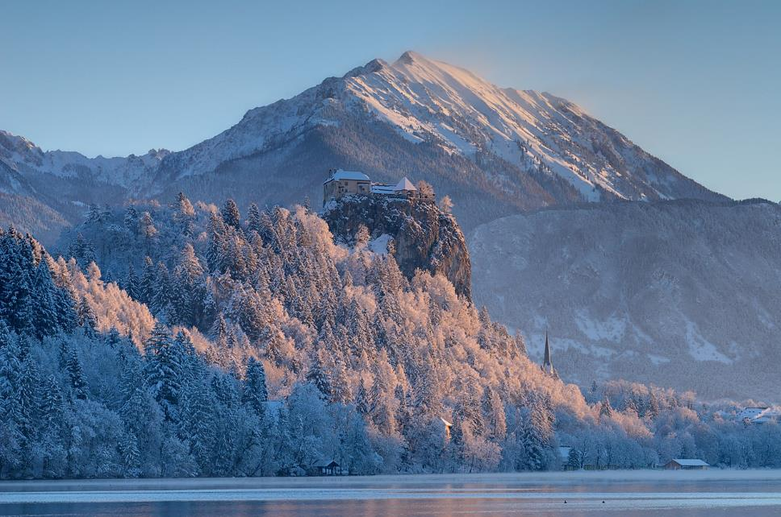
le château en hiver

Slide 21
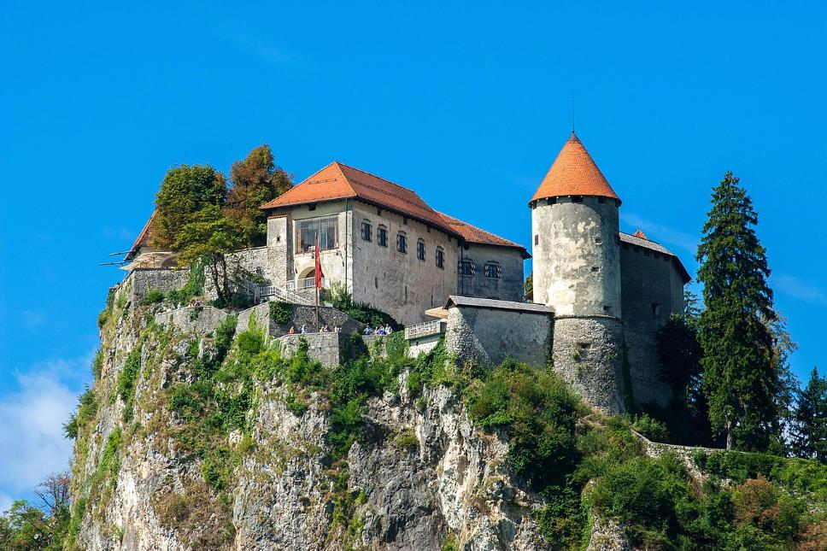
le château en été

Slide 22
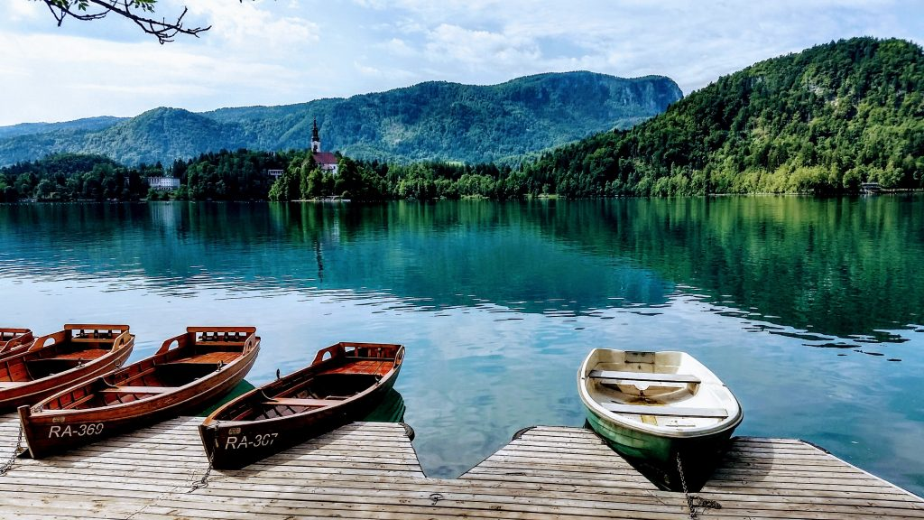
Le lac de Bled est un endroit magnifique

Slide 23
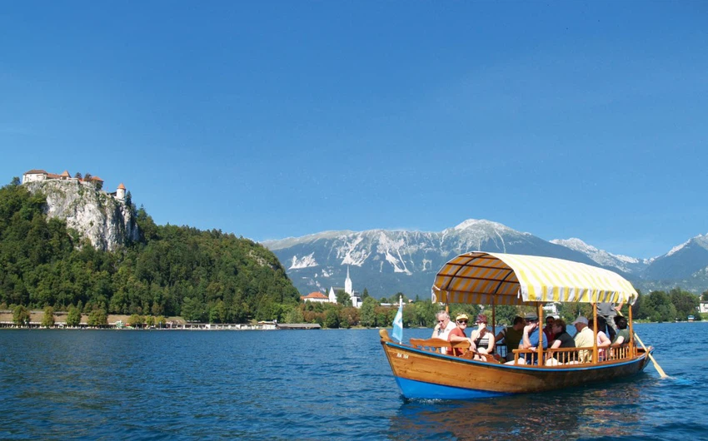

Slide 24
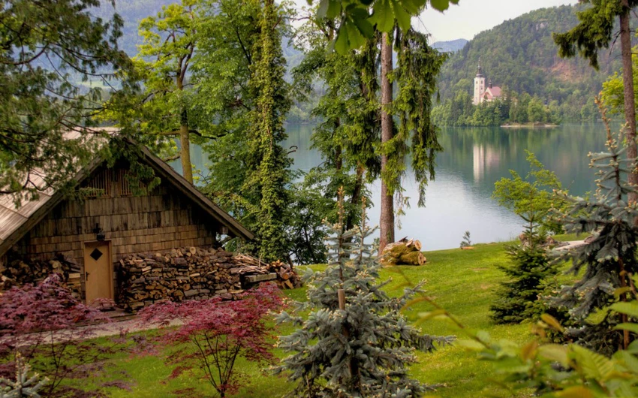

Slide 25
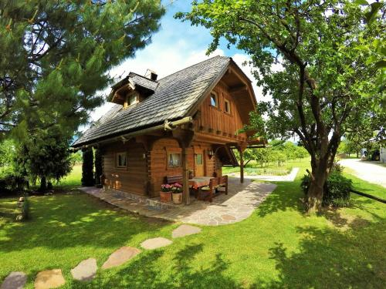

Slide 26
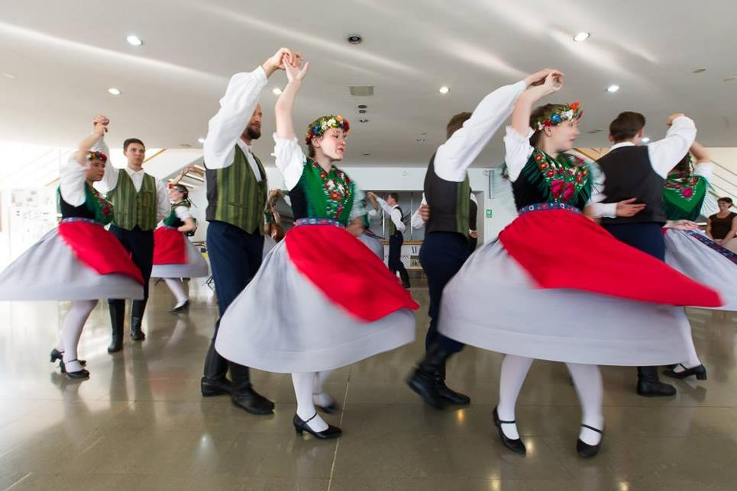

Slide 27
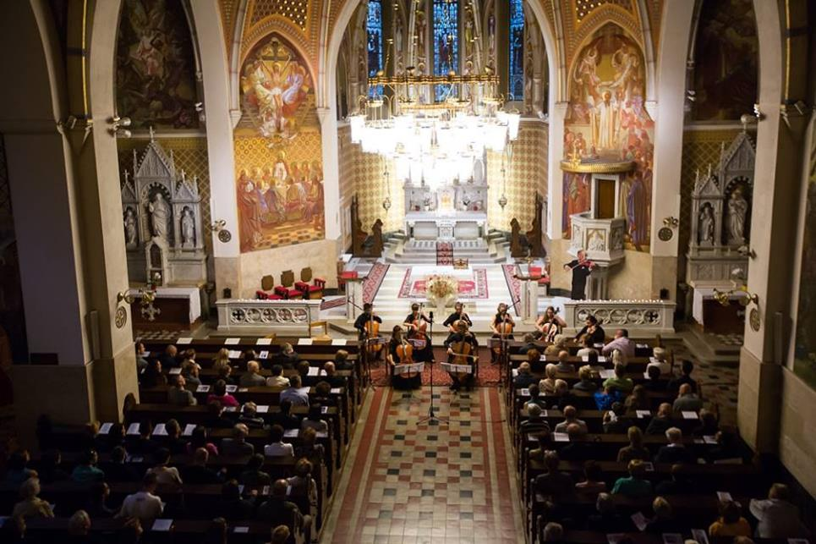
Festival De Musique à Bled

Slide 28
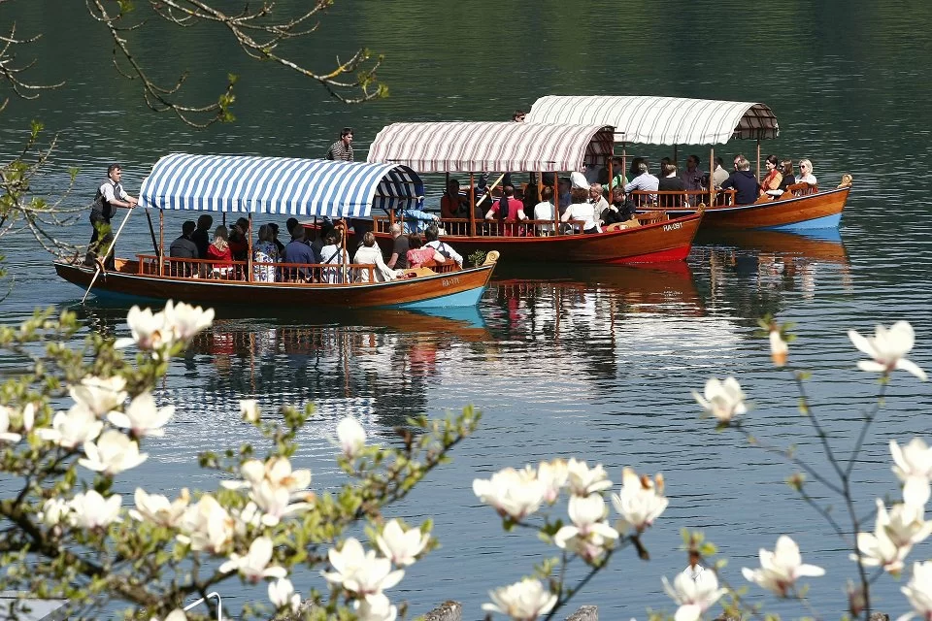

Slide 29
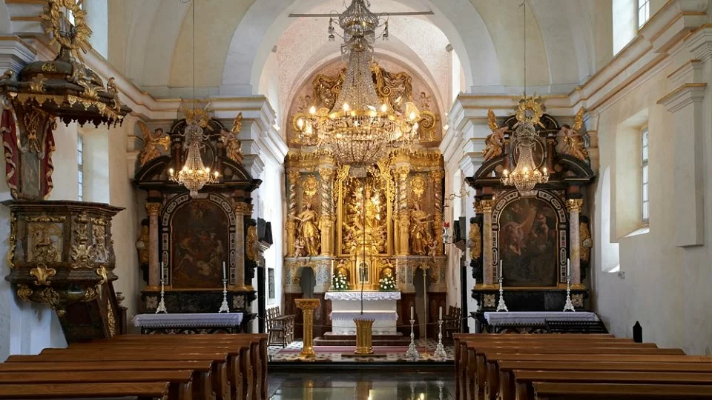
Le sommet de la visite de l’île de Bled sera très certainement la cloche aux souhaits qui emmènera vos prières vers la Vierge Marie.

Slide 30
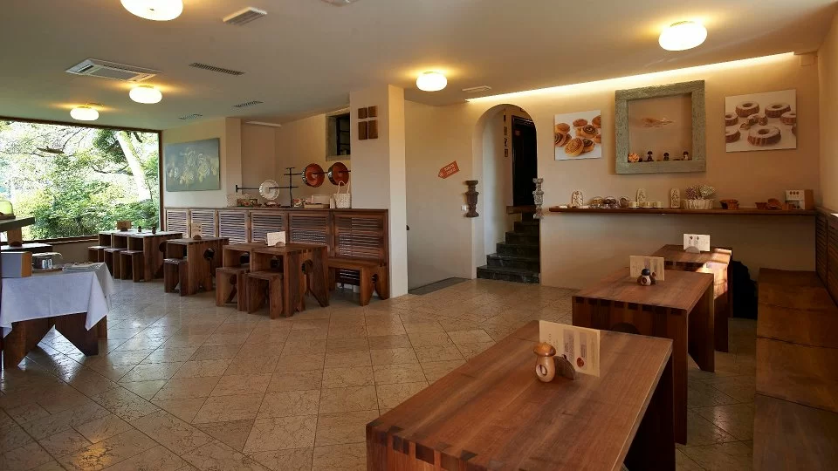
La pâtisserie « Potičnica » sur l’île de Bled.

Slide 31
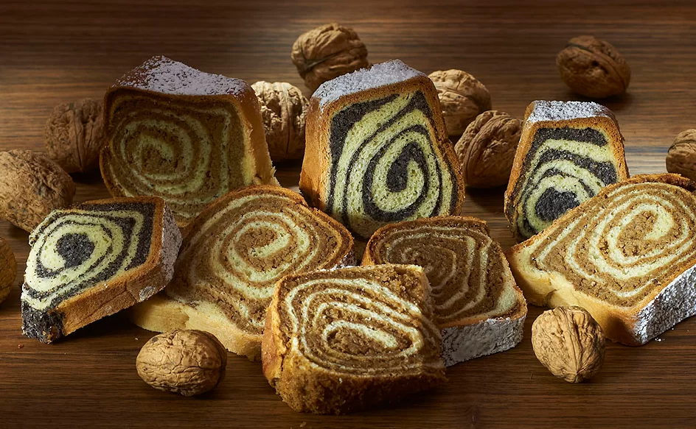
La « potica », dessert traditionnel festif en Slovénie.

Slide 32
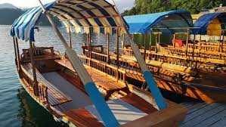
Lorient Vous A Présenté Le Lac De Bled ( Slovénie )
Les Images Et Le Son Du Net
Daniel
le lac de Bled

